Slide 1

자바
프로젝트
인디언 포커
9번 나영채

Slide 2
목차
소스 설명
후기
개요
시연

Slide 3
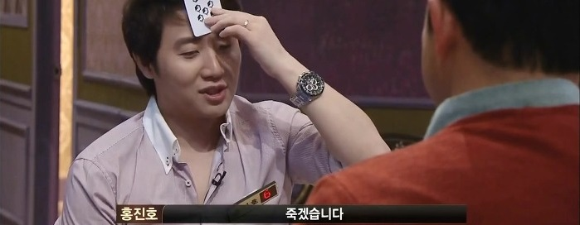
개요
더 지니어스 라는 프로그램에서
인디언포커를 가져왔습니다.

Slide 4
소스 설명
구동 클래스
정의 클래스
IndianPoker
Card
GameControl
Input
Rand

Slide 5
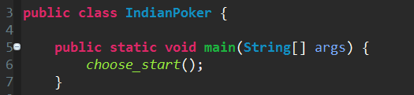
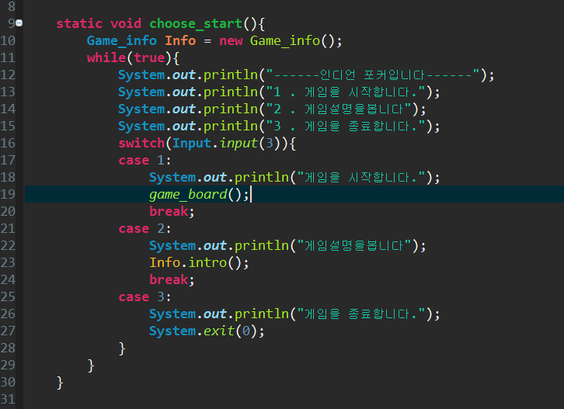
소스 설명
#프로그램의
기초가 되는 코드
메인 함수
시작 메뉴

Slide 6
소스 설명
게임판

Slide 7
소스 설명
#프로그램의
기초가 되는 코드
메인 함수
시작 메뉴

Slide 8
제품 소개
New Balance 999
Cherry Blossom
달마시안에 이어 나를 선덕 선덕하게 만드는 체리블라썸
하지만 이것도 못 사겠지. 다들 또 줄을 서겠지
또 웃돈 얹어 팔겠지

Slide 9
기대효과
난 신나겠지
그럼 일 열심히 하겠지♪
일의 능률
50%
월급은 월 단위로 나오고
사고 싶은 건 주 단위로 바뀌니
20%
5%

Slide 10
감사합니다.
made by HONGYANG&HONG3

